Slide 1

Settings
Integration

Slide 2
Settings
목차
GitHub Apps
2. Email notifications

Slide 3
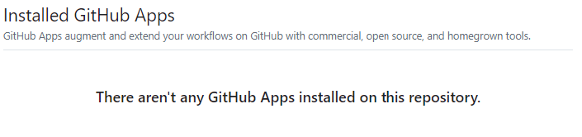
GitHub Apps
GitHub Apps 란?
- GitHub의 워크플로우를 상용, 오픈 소스 및 자체 개발 도구로
확장하고 보강할 수 있는 애플리케이션
- GitHub Apps를 설치하면 레포지토리의 다양한 작업들을
자동화하거나 향상시키는 데 도움
앱을 설치하려면 GitHub Marketplace를 통해 원하는 앱을
선택하고 설치 과정을 진행
(현재 설치된 앱이 없다는 화면)

Slide 4
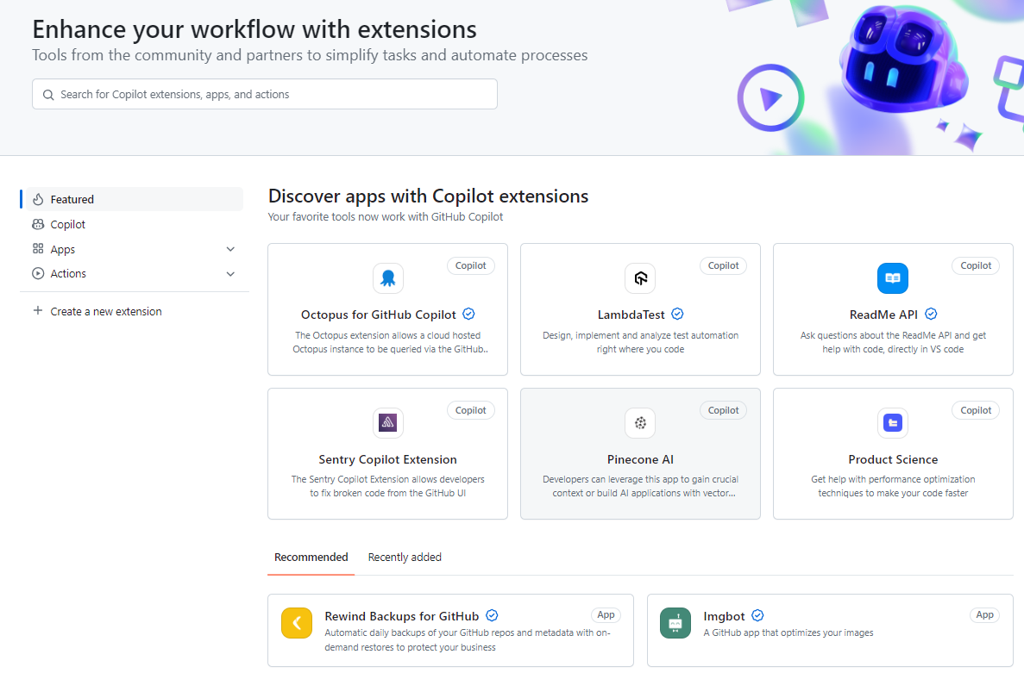
GitHub Apps
https://github.com/marketplace
에서 설치 가능

Slide 5
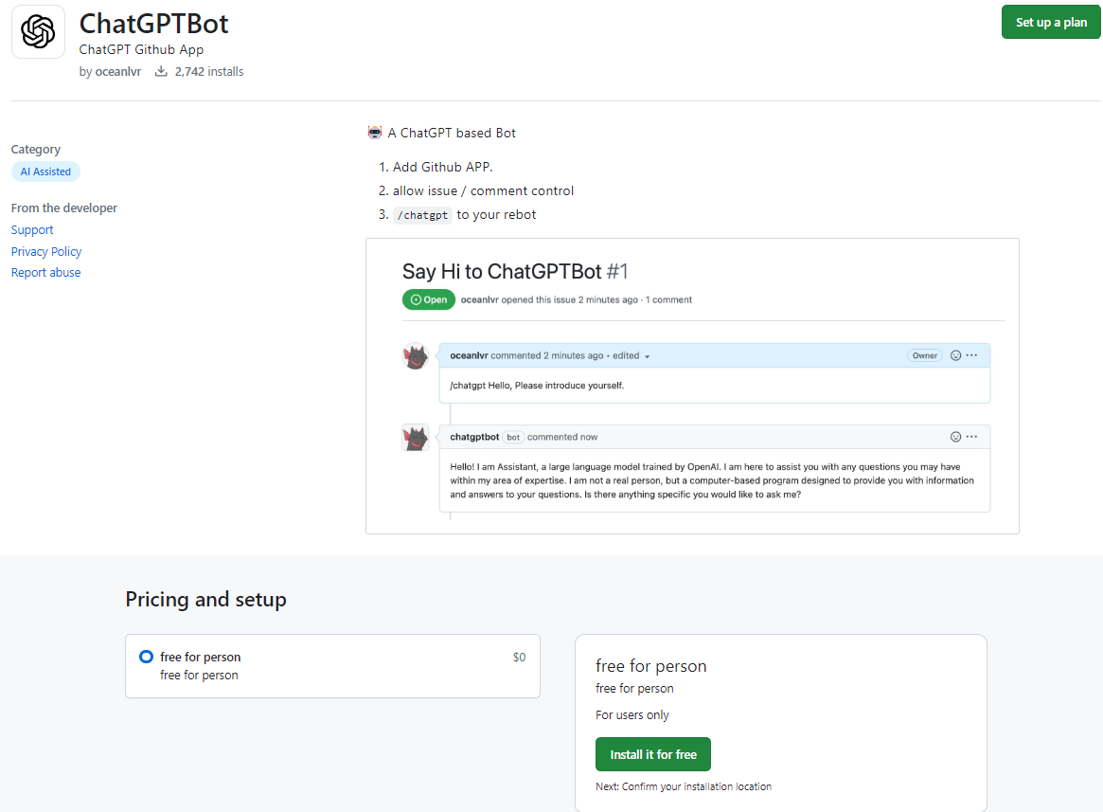
GitHub Apps
2
App 설치
설치할 App 선택
Set up a plan 클릭 후 요금제 (유료) 선택
Install
레포지토리 선택
적용
3

Slide 6
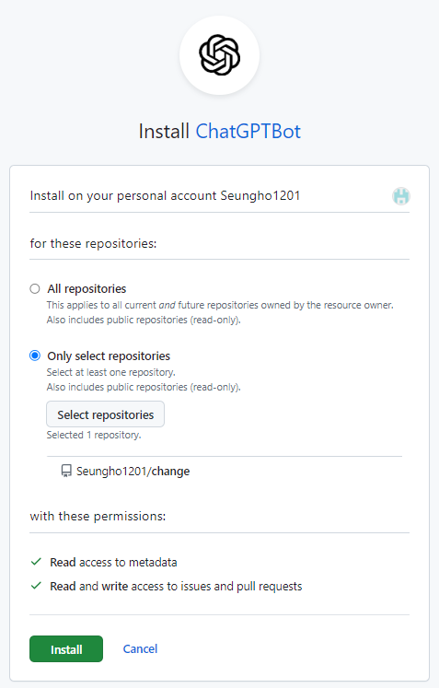
GitHub Apps
App 설치
설치할 App 선택
Set up a plan 클릭 후 요금제 (유료) 선택
Install
레포지토리 선택
적용
모든 레포지토리에 적용할지
특정 레포지토리에만 적용할지 선택 가능
예시로 한 레포지토리만 설치
3

Slide 7
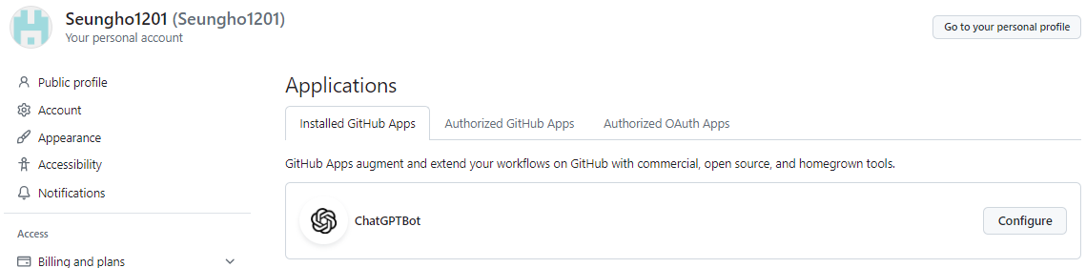
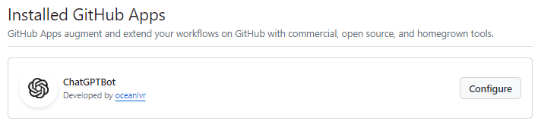
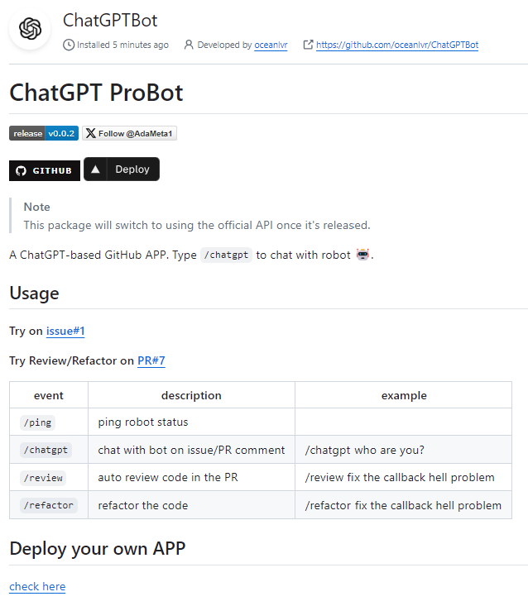
GitHub Apps
설치한 App은
Setting, 레포지토리 Setting에서 확인 가능
사용 방법 또한 확인 가능

Slide 8
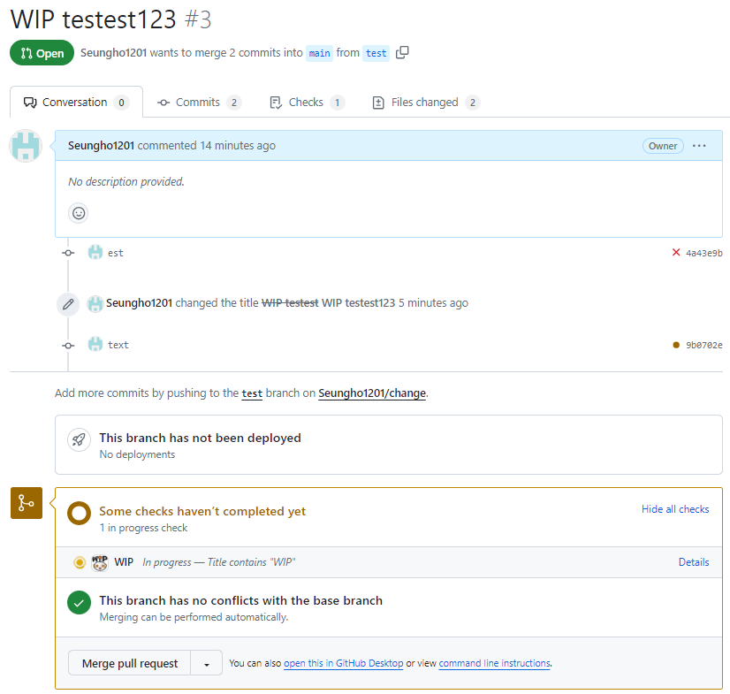
GitHub Apps
예시 (WIP)
WIP App으로 테스트
기능 : Pull Request 제목에 "WIP" 또는 "Work in Progress"를
포함하면 자동으로 PR을 병합하지 못하도록 함
이런 식으로 필요한 App들을 설치하여 활용 가능

Slide 9
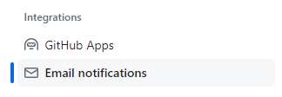
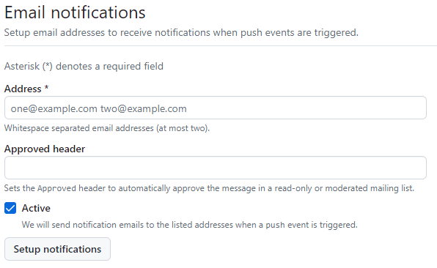
Email notifications
누군가가 리포지토리로 푸시할 때 자동으로 이메일
알림을 특정 이메일 주소로 보내도록 선택할 수 있는 기능
메일 알림으론
1. 커밋이 수행된 리포지토리의 이름
2. 커밋이 수행된 분기
3. GitHub Enterprise Cloud의 diff에 대한 링크를
포함하는 커밋의 SHA1
4. 커밋 작성자
5. 커밋이 수행된 날짜
6. 커밋의 일부로 변경된 파일
7. 커밋 메시지
알림 보낼 메일 주소
승인된 헤더

Slide 10

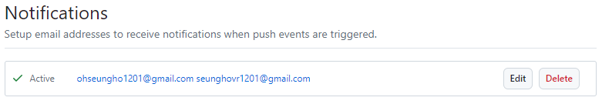
Email notifications
메일 주소는 공백(최대 두번)으로 구분
설정 후 편집 및 삭제 가능

Slide 11
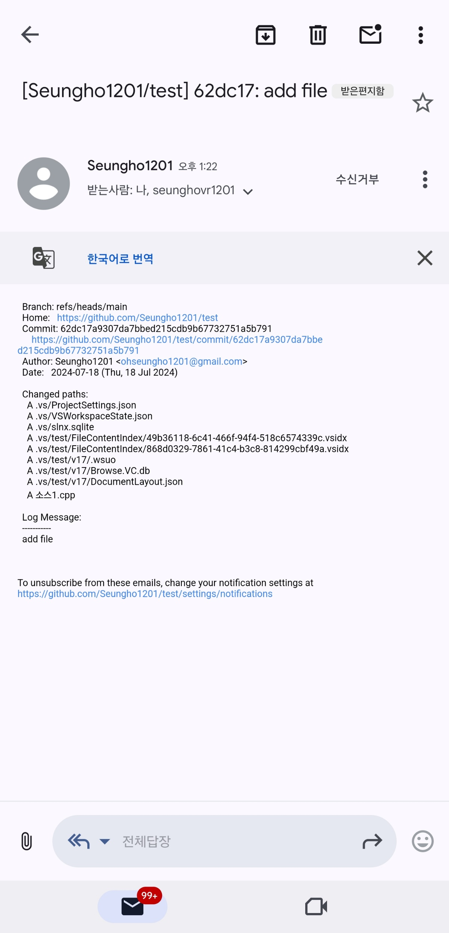

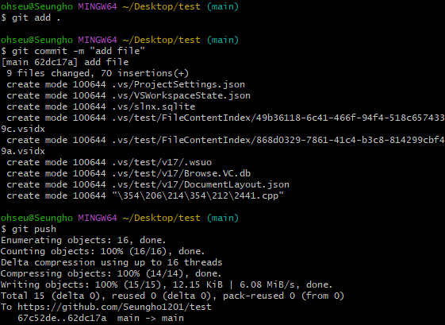
Email notifications
PUSH 후 메일로 알림 확인 가능

Slide 12
Email notifications
Approved header (승인된 헤더)?
"승인된 머리글"은 이메일의 출처를 확인하고 무결성을
보장하는 데 사용되는 보안 기능
기능: 이메일 헤더의 특정 필드에 입력되는 토큰 또는
비밀 값.
목적: 이 필드를 사용하여 이메일이 실제로 GitHub
Enterprise Cloud에서 발송된 것임을 확인 가능

Slide 13
Email notifications
예시
test
만약 승인된 헤더가 “test”일 경우
메일 서버는 이메일의 헤더를 확인하여 승인된
머리글(Approved 필드)의 값을 검사.
헤더 : test
승인된 헤더
test
메일
메일
일치 시 전송
사내 메일 서버
GitHub Enterprise Cloud
회사

Slide 14
Email notifications
예시
test
만약 승인된 헤더가 다를 경우
메일 서버는 이메일의 헤더를 확인하여 승인된
머리글(Approved 필드)의 값을 검사.
헤더 : test123
승인된 헤더
test
메일
메일
사내 메일 서버
불일치 시 전송 X
알 수 없는 출처
회사
GitHub Enterprise Cloud

Slide 15
Email notifications
앞의 경우처럼 기업 내 메일 서버에서 승인된 머리글을 설정하고 검증함으로써,
이메일의 출처를 확인하고 스푸핑 공격을 방지가능
승인된 머리글의 값이 예상 값과 일치하지 않는 경우, 메일 서버는 추가적인 검사를
수행하거나 이메일을 차단하는 방식으로 보안을 강화

